Slide 1
Презентацію підготували учні 11-А класу Харківської гімназії №152 Горносталь Олексій та Нечипоренко Сергій

Slide 2
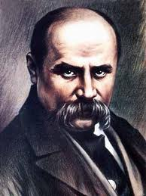
Тарас Григорович Шевченко
Тарас Шевченко(Кобзар) – письменник якого усі ми знаємо з дитинства. Народився 9 березня 1814 року у селі Моринці Київської губернії(зараз Черкаська область). Окрім письменництва він захоплювався ще малюванням, та був відомим політичним діячем, етнографом, фольклористом.

Slide 3
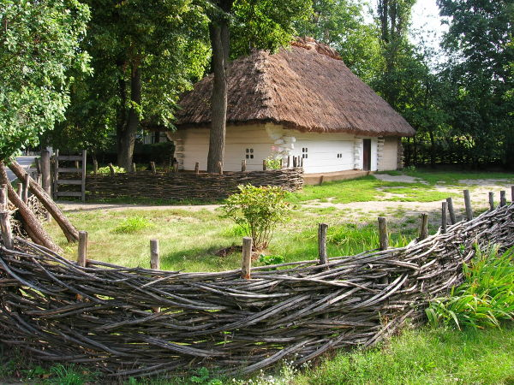
Родина
Народився Тарас у селі Моринці Звенигородського повіту Київської губернії. Він був третьою дитиною у родині селян-кріпаків після брата Микити та сестри Катерини.

Slide 4
Пращури
Згідно з родинними переказами Тарасові діди та прадіди входили до складу Війська Запорізького та брали участь у повстаннях та визвольних вінах в Україні XVII–XVIII століть.
Їх повстання були жорстоко придушені, й нормальне суспільне життя на Черкащині, Полтавщині, Київщині, Брацлавщині, Чернігівщині порушилося на тривалі роки. Переважна частина місцевого населення була закріпачена і зубожіла.

Slide 5
Дитинство
Дитинство письменника пройшло у селі Керелівка Звенигородського повіту.
З осені 1822 Тарас Шевченко почав учитися грамоти в місцевого дяка Совгиря, а також ознайомлюватися з творчість Григорія Сковороди.
Та 20 серпня 1823 року сталася подія, що назавжди залишила відбиток на душі юного Тараса, від тяжкої праці та злиднів загинула його мати.
Того ж року його батько одружився вдруге з жінкою яка вже мала трьох дітей та дуже жорстоко поводилася з нерідними, зокрема з Тарасом.

Slide 6
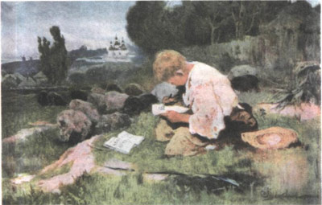
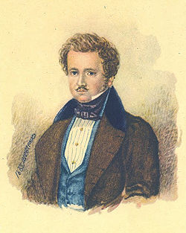
Тарас Шевченко – дворовий слуга
У 1825 році Тарас пішов у найми до дяка Петра Богорського, який прибув із Києва. Як школяр-попихач, Тарас носив воду, опалював школу, обслуговав дяка, читав псалтир над померлими й навчався далі. Та згодом Тарас втік від нього й почав шукати у навколишніх селах учителя-маляра.
Коли Тарасові минуло 14 років, помер Василь Енгельгардт і село Кирилівка стало власністю його сина — Павла Енгельгардта, Шевченка ж зробили дворовим слугою нового поміщика в вільшанському маєтку.

Slide 7
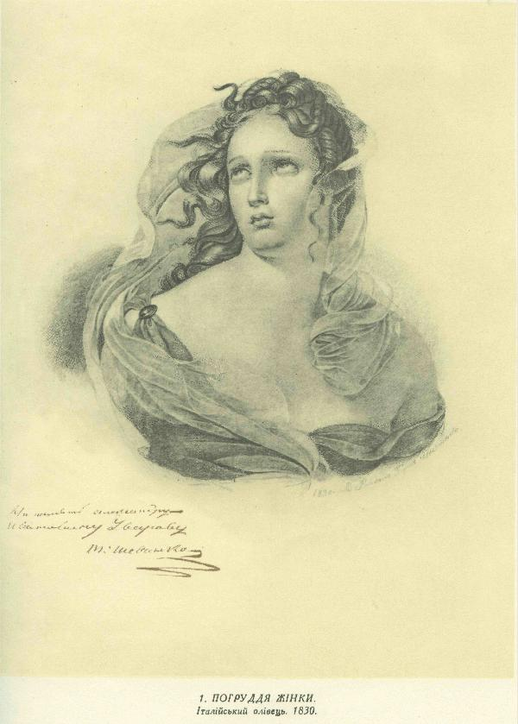
«Перші кроки» у мистецтво
Майже два з половиною роки — з осені 1828-го до початку 1831-го — Шевченко пробув зі своїм паном у Вільні. Подробиці цієї подорожі мало відомі. Імовірно, що там він відвідував лекції малювання у професора Віленського університету Йонаса Рустемаса. У тому ж місті Шевченко міг бути очевидцем Польського повстання 1830 р. З цих часів зберігся Шевченків малюнок «Погруддя жінки».

Slide 8
Освіта
Переїхавши 1831 року з Вільна до Петербурга, Енгельгардт взяв із собою Шевченка, а щоб згодом мати зиск на художніх творах (серед дворянства було модою мати своїх «покоєвих художників»), віддав його в науку на чотири роки до живописця Василя Ширяєва. Відтоді й до 1838 року Шевченко жив у будинку Крестовського (тепер — Загородний проспект, 8), де наймав квартиру Ширяєв. Ночами, у вільний від роботи час, Шевченко ходив до Літнього саду, змальовував статуї, тоді ж уперше почав писати вірші.

Slide 9
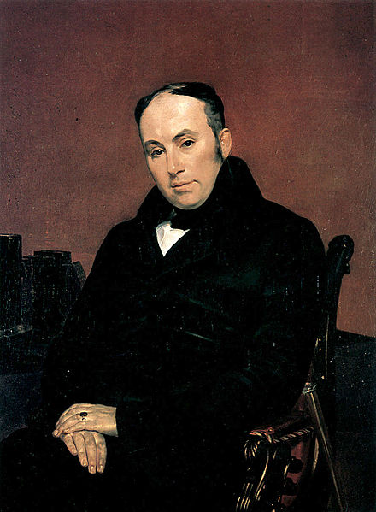
Викуп
Улітку 1836 року під час одного з петербурзьких нічних рисувальних сеансів у Літньому саду він познайомився зі своїм земляком — художником Іваном Сошенком, а через нього — з Євгеном Гребінкою, Василем Григоровичем, Олексієм Венеціановим і Василем Жуковським.
Згодом, у 1838 році, В. Жуковський та К. Брюлов викупили Тараса Шевченка за гроші виручені за портрет В. Жуковського.

Slide 10
Три подорожі Україною
Перша подорож. 13 травня 1843 року Шевченко з Петербурга виїхав до України. Там Він зустрівся з декількома друзями, відвідав галерею картин та на замовлення Григорія Тарновського зробити копію з портрета Миколи Рєпніна. Також навідався до сестер та братів на Київщині.
Друга подорож. 31 березня 1845 року Шевченко виїхав із Петербурга через Москву до Києва. Відвідав рідних, та більшість часу провів у Миргороді, змальовуючи чаруючі краєвиди та портрети.
Третя подорож. Шевченко влітку 1859 року повернувся в Україну, де не був дванадцять років. Тут відвідав своїх рідних — у Кирилівці та декого з давніх знайомих. У перших числах серпня 1859 Шевченко приїхав до Києва й оселився на межі Куренівки та Пріорки, на Вишгородській вулиці. Та згодом його втретє заарештували і після кількаразових допитів зобов'язали повернутися до Петербурга.

Slide 11
Арешт і заслання
Заарештували Шевченка за написання віршів «малоросійською мовою», які «могли посіятися і внаслідок вкоренити думку про гадане блаженство часів Гетьманщини, про щастя повернути ці часи і про можливість Україні існувати у вигляді окремої держави». В Орській фортеці, всупереч суворій забороні, Шевченко крадькома малював і писав вірші, які йому вдалося переховати й зберегти в чотирьох «захалявних книжечках» (1847, 1848, 1849, 1850).

Slide 12
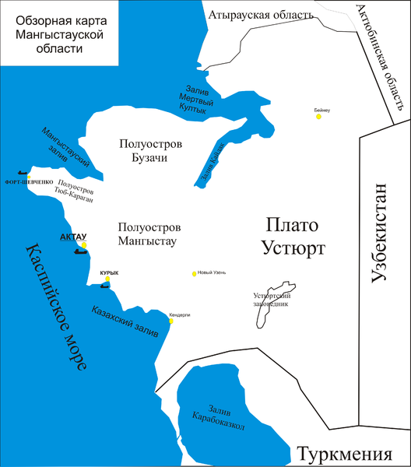
Арешт і заслання
У квітні 1850 Шевченка вдруге заарештували й після піврічного ув'язнення помістили в Новопетровському береговому форті, що на півострові Мангишлак. Семирічне перебування поета в Новопетровській фортеці — це найважчі часи в його житті. Попри найсуворіший нагляд, моральне страждання й фізичне виснаження, Шевченко таємно провадив малярську й літературну діяльність.
Тільки через два роки після смерті царя Миколи Першого клопотання друзів увінчалися успіхом, і поета звільнено з заслання у 1857 році.

Slide 13
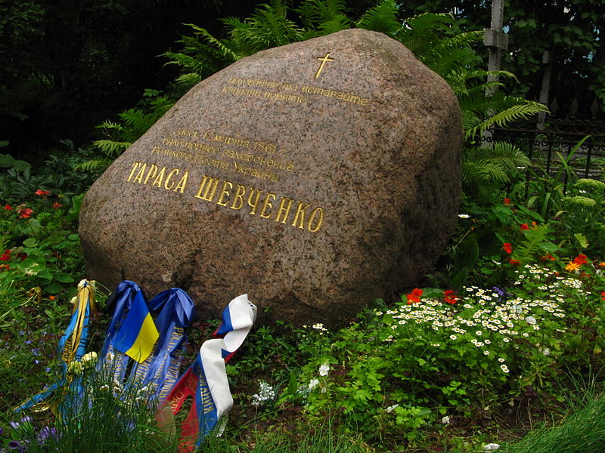
Тарас Григорович Шевченко
Помер 10 березня 1861. На кошти друзів 13 березня його поховано спочатку на Смоленському православному кладовищі в Петербурзі.
Після того як п'ятдесят вісім днів прах Т. Г. Шевченка перебував у Петербурзі, його домовину, згідно із заповітом, за клопотанням Михайла Лазаревського, після отримання ним дозволу у квітні того ж року, перевезено в Україну і перепоховано на Чернечій горі біля Канева.

